Slide 1


UNIVERSIDAD AUTÓNOMA DEL ESTADO DE MÉXICO
CENTRO UNIVERSITARIO UAEM VALLE DE CHALCO
UA: ADMINISTRACIÓN DE RECURSOS HUMANOS
Unidad I.
DRA. ESPERANZA COTERA REGALADO
Septiembre 2019

Slide 2
IDENTIFICACIÓN DEL CURSO DE
ADMINISTRACIÓN
DE RECURSOS HUMANOS
Nombre de la UA: Administración de Recursos Humanos
Área de docencia: Contaduría
Clave: LA 01
Horas de Teoría: 53
Horas de Práctica: 43
Créditos: 10
Carácter de la Unidad de Aprendizaje: Obligatoria
Núcleo de formación:
Espacios donde se imparte: CU UAEM Valle de Chalco

Slide 3
PROPÓSITO DE LA UNIDAD DE APRENDIZAJE
El alumno entenderá la Administración de Recursos Humanos, a partir de la base del proceso de planeación, organización, integración, dirección y control del talento humano en el ámbito organizacional y laboral.

Slide 4
SECUENCIA DIDÁCTICA GENERAL DE LA UA
Introducción al comportamiento organizacional
II. Planeación de recursos humanos
III. Organización de recursos humanos
IV. Integración de los recursos humanos
V. Dirección de recursos humanos
VI. Control de los recursos humanos

Slide 5
ESTRUCTURA DEL TEMA
3.1 Carácter múltiple de la Administración de Recursos Humanos
3.2 Carácter Contingencial de la Administración de Recursos Humanos
3.3 La Administración de Recursos Humanos como responsabilidad de línea y función de staff
3.4 La Administración de Recursos Humanos como Proceso y sus funciones
3.5 Políticas de Administración de Recursos Humanos
3.6 Funciones de los Recursos Humanos
3.7 Dificultades de Administración de Recursos Humanos

Slide 6

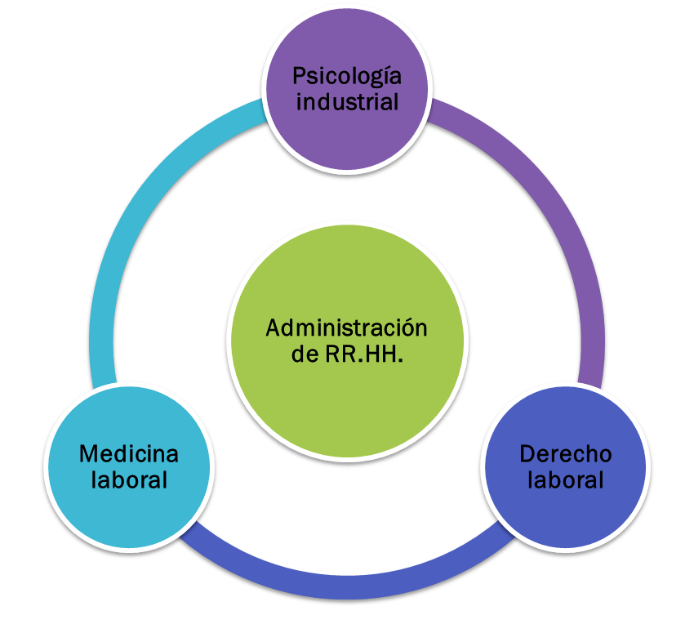


CARÁCTER MÚLTIPLE DE LA ADMINISTRACIÓN DE RECURSOS HUMANOS
http://cdconsultores.com.mx/wp-content/uploads/2018/06/identificacion-de-mentiras.png
https://jisap.com/wp-content/uploads/2017/03/08GruposTrabajo.png

Slide 7

LA PSICOLOGÍA INDUSTRIAL
Estudia los métodos de selección, formación, consejo y supervisión de personal en el comercio y la industria de cara a la eficacia en el trabajo.
https://asiri.es/wp-content/uploads/2019/06/contenido-marketing.png

Slide 8

DERECHO LABORAL
Tiene como principios y normas jurídicas la tutela del trabajo humano realizado en forma libre, por cuenta ajena, en relación de dependencia o contraprestación.
https://certificacionrh.com/img/herramientas-desarrollo.png

Slide 9

MEDICINA LABORAL
Se dedica al estudio de las enfermedades y los accidentes que se producen por causa o consecuencia de la actividad laboral.
https://www.acprevencion.com/wp-content/uploads/2017/12/reconocimientos-medicos-1-1-495x400.png

Slide 10


CARÁCTER CONTINGENCIAL DE LA ADMINISTRACIÓN DE RECURSOS HUMANOS
Depende de muchos factores tanto internos como externos.
https://www.amedirh.com.mx/blogrh/wp-content/themes/yootheme/cache/34671-fefd52fd.jpeg

Slide 11


Situación organizacional
La tecnología empleada por la organización
Ambiente
https://asesoriapaniagua.com/wp-content/uploads/2017/12/TIPO-DE-EMPRESAS.png
https://ecouex.es/wp-content/uploads/2013/08/gente-home.png

Slide 12

Las políticas y directrices vigentes
La filosofía administrativa predominante
La calidad y cantidad de los recursos humanos disponibles
La concepción organizacional acerca del hombre y de su naturaleza
https://peoplepng.com/wp-content/uploads/2019/03/icone-empresa-png-1-1.png

Slide 13


Técnicas no son rígidas ni inmutables, sino altamente flexibles y adaptables, y sujetas a un desarrollo dinámico
Un modelo de ARH que tiene éxito al aplicarlo a una organización en determinada época
https://i2.wp.com/www.colegiosanagustin-madrid.org/colegio/img/organizacion.png
https://aemsacv.com/wp-content/uploads/2019/02/e05130d87b937ea65ce2bcb86d07d586.jpg

Slide 14

Presta asesoría técnica y pone en práctica planes elaborados, adaptándolos a las necesidades de las fábricas, empresas

Slide 15

DESVENTAJA
Las decisiones del órgano superior se toman desde lejos y, muchas veces, sin un conocimiento profundo de los problemas locales
Recursos humanos reporta directamente al responsable en la planta o unidad, reciben asesoría, consultoría RH de la gerencia que planea, organiza, controla y asesora los órganos de RH
La heterogeneidad y diferencia de criterios que se presentan al adaptarlos a las necesidades locales
https://vignette.wikia.nocookie.net/las-tecnologias-de-la-informacion-y-comunicacion/images/a/a0/Ventajas.png/revision/latest?cb=20140527031000

Slide 16


Su situación en la estructura organizacional corresponde al nivel jerárquico de gerencia y, por tanto, tiene capacidad de decisión
Lo que destaca aún más el carácter múltiple y contingencia; de la ARH es que tanto las organizaciones como las personas son diferentes
https://i1.wp.com/blog.hostdime.com.co/wp-content/uploads/Beneficios-y-desventajas-del-RAID-3.png?resize=269%2C239&ssl=1
https://lapublicidadeninternet.com/wp-content/uploads/2017/07/publicidad-internet-ventajas-desventajas-1-960x421.png

Slide 17

LA ADMINISTRACIÓN DE RECURSOS HUMANOS COMO RESPONSABILIDAD DE LÍNEA Y FUNCIÓN DE STAFF

Slide 18


¿QUÉ ES LA RESPONSABILIDAD DE LÍNEA ?
https://image.flaticon.com/icons/png/512/1402/1402094.png
Es la unidad de mando la autoridad de línea muestra la relación jefe-subordinado, el cual se encarga de decidir, dirigir, ejecutar y hacer
https://previews.123rf.com/images/topvectors/topvectors1704/topvectors170401033/76831131-dos-hombres-de-negocios-trabajando-juntos-en-la-oficina-subordinado-y-jefe-ilustraci%C3%B3n-de-vector-de-per.jpg

Slide 19

FUNCIONES
Integra, orienta y mejora el desempeño de los miembros de la organización
Ubica y capacita a los nuevos empleados de la organización
Controla y maneja los costos laborales y las políticas dentro de la organización
Proporciona un buen ambiente laboral
http://www.webtools.es/wp-content/uploads/clima-laboral-v6-300x300.png

Slide 20

¿QUÉ ES LA FUNCIÓN DE STAFF?
Son los elementos de la organización que ayudan a la línea a trabajar más efectivamente para lograr los objetivos de la empresa
Consiste en pensar, planear, sugerir, recomendar asesorar, y prestar servicios especializados
Es la autoridad de asesoría o consultoría
https://www.cegosonlineuniversity.com/wp-content/uploads/2017/03/requisitos-empresas.png

Slide 21

FUNCIONES
Se encarga de las políticas de los recursos humanos
Brindan consultoría interna
Prestan servicios de asesoría y apoyo
Velan por la estrategia de recursos humanos
https://www.google.com.mx/url?sa=i&rct=j&q=&esrc=s&source=images&cd=&cad=rja&uact=8&ved=2ahUKEwjLsqTlgdXdAhUM26wKHQu8DcsQjRx6BAgBEAU&url=https%3A%2F%2Fwww.hospitalitynet.org%2Fopinion%2F4088146.html&psig=AOvVaw3osvQH0WUIQ-OonVzcH9-5&ust=1537925603418852

Slide 22

RELACIÓN
La ARH es una responsabilidad de línea de cada jefe y una función de staff asesoría que el organismo de RH ofrece a cada jefe; es decir el encargado de línea necesita del staff para desarrollar sus actividades, mientras que el staff necesita la línea para aplicar sus ideas y planes
https://media.diariolasamericas.com/adjuntos/216/imagenes/000/848/0000848426.png

Slide 23

CONFLICTOS
No respetar el principio de unidad de mando
El especialista no tiene autoridad directa sobre el gerente de línea
El especialista tiene autoridad para tomar decisiones relacionadas con sus operaciones y sus subordinados
Disciplina, condiciones de trabajo, transferencias, promociones y planeación personal
https://programas.cuaed.unam.mx/repositorio/moodle/pluginfile.php/1008/mod_resource/content/1/contenido/img/toma.png

Slide 24

MANERAS DE REDUCIR EL CONFLICTO
Mostrar beneficios , hacer ver que es un bien para la empresa
Atribuir responsabilidades exclusivas de GRH y otras exclusivas a los especialistas de staff
Capacitar a ambas partes para trabajar y tomar decisiones juntos
Fomentar el trabajo en equipo(, sin protestas ni discusiones)
https://neetwork.com/wp-content/uploads/2018/07/td4.png

Slide 25

VENTAJAS
Desmonopoliza las decisiones y las acciones de la ARH
Adecua las
prácticas de ARH a las diferencias individuales de las personas
Se convierte en consultor interno de los gerentes de línea
El enfoque está en el cliente interno
https://myrealdomain.com/images/clientes-png-1.png

Slide 26

DESVENTALAJAS
Pierde sus límites, se torna abierto y receptivo. (puede perder autoridad)
Los especialistas de ARH se dispersan entre las unidades estratégicas
Se pierde la visión en conjunto de las prácticas de ARH
Subcontratación de actividades burocráticas y no esenciales

Slide 27


La Administración de Recursos Humanos como Proceso y sus funciones

Slide 28





PROCESO DE ARRHH
PROCESO DE ARRHH
Integración
Organización
Retención
Desarrollo
Auditoria
https://image.flaticon.com/icons/png/512/1541/1541416.png
http://lissethaldana.blogspot.es/media/cache/resolve/media/files/01/222/970/2016/10/informe.png
http://www.mt-global.com/biseif/wp-content/uploads/2018/01/organizacion.png
https://www.anviz.com.ar/wp-content/uploads/2019/02/capacitacion.png
https://carpeoplemarketing.com/wp-content/uploads/2019/05/Is-Anyone-Truly-Focused-on-Dealership-Service-Customer-Retention.png

Slide 29

Integración
Investigación de mercado de RH
Estudia un conjunto de individuos aptos para un determinado trabajo
Selección de
personal
Se realiza una segmentación
Reclutamiento de personal
⋅Entrevistas de selección
⋅Pruebas de conocimientos
⋅Pruebas psicológicas
⋅Exámenes de personalidad
Reclutamiento interno
Reclutamiento externo
1.-Transferencia de personal
2.-Programas de desarrollo

Slide 30

Organización
Socialización
Es facilitar la adaptación del nuevo personal a la organización
Métodos para promover la socialización:
⋅Grupos de trabajo
⋅Programas de inducción
Evaluación del desempeño
Diseño de puestos
Descripción y
análisis de puestos
Es la especificación del contenido del puesto, de los métodos de trabajo y de las relaciones con los demás puestos
La evaluación del desempeño permite comparar el desenvolvimiento de la persona con los parámetros estipulados para el cargo
Descripción:
⋅Enumerar tareas
⋅Funciones
Análisis:
⋅Obtener
⋅Analizar
⋅Registrar
https://www.globalhumangroup.com.mx/wp-content/uploads/2018/06/1.png

Slide 31




Retención
Remuneración y retribuciones
Económicas
Extraeconómica
Prestaciones por obligatoriedad de ley
Prestaciones y beneficios sociales
Directas:
1.-Salario
2.-Premios
3.-Comisiones
4.-Bonos
Indirectas:
1.-Vacaciones
2.-Seguro de desempleo
3.-Dia de descanso
1.Reconocimiento
2.-Area de descanso
3.-Comedor
Prestaciones espontaneas
1.-Vacaciones
2.-Agunaldo
3.-Vivienda
4.-Horas extra
1.-Alimentos
2.-Transporte
3.-Prestamos
https://www.canaldelcongreso.gob.mx/assets/img/noticias/12a3fe0c2c674ff471210756014e0bc3.png
http://www.costaricapasoapaso.com/images/aguinaldo.png
https://images.vexels.com/media/users/3/138197/isolated/preview/39c23c57a61e944c8045925100b6b56c-icono-de-transporte-de-camiones-por-carretera-by-vexels.png
https://www.sep.gob.mx/work/models/sep1/Resource/16286/2/images/RMG%201er%20lugar.png

Slide 32


Retención
Higiene
Normas y procedimientos que buscan proteger la integridad física y mental del trabajador
Seguridad
Medidas técnicas, educativas, médicas y psicológicas utilizadas para prevenir accidentes
1. Prevención de accidentes
2. Prevención de robos
3. Prevención de incendios
http://www.economis.com.ar/wp-content/uploads/2019/05/sst.jpg
https://www.cic.es/wp-content/uploads/2018/06/seguridad-perimetral-1100x770.jpg

Slide 33

Los principales objetivos de la capacitación son:
⋅Preparar a las personas
⋅Brindar oportunidades
⋅Cambiar la actitud de las personas
Desarrollo organizacional:
Tiene como propósito aumentar las capacidades de los empleados, a efecto de incrementar la efectividad de la organización
Desarrollo
https://gerens.pe/blog/wp-content/uploads/2016/05/gerens-desarrollo-organizacional.jpg

Slide 34

Auditoria
Control
Consiste en medir, evaluar y corregir el desempeño con el propósito de asegurar que se alcancen los objetivos de la organización
Base de datos
Sistemas de información administrativa
Almacena y acumula datos debidamente codificados y disponibles para el procesamiento y la obtención de información
Recolecta, almacena y divulga información, de modo que los gerentes involucrados puedan tomar decisiones, y mantener un mayor control y planificación sobre sus empleados
https://sites.google.com/site/1bachticlauraarquilloslopezz/_/rsrc/1520504662145/home/consutoria-tic.png

Slide 35

Políticas de Administración de Recursos Humanos
Las políticas son una actividad que nos ayudan a cumplir con el desempeño de las actividades
https://pngimage.net/wp-content/uploads/2018/05/actividades-de-trabajo-png-3.png

Slide 36




CARACTERÍSTICAS DE LAS POLÍTICAS DE RECURSOS HUMANOS
Estabilidad
Consistencia
Flexibilidad
Generalidad
https://image.flaticon.com/icons/png/512/1338/1338502.png
http://static1.squarespace.com/static/54cbcc8ae4b049ee78ab82d6/54e18332e4b0c4ae29d41fbf/5ba2adb6575d1f8bfbc8a229/1537409820308/consistency.jpg.png?format=1500w
http://educa.banxico.org.mx/imgs_ninos/mini_educa_1.png
https://umad.edu.mx/wp-content/uploads/2016/08/tiempo.png

Slide 37

SE CLASIFICAN EN DOS TIPOS
1.- En cuanto al nivel de la estructura organizacional que son aplicadas;
Políticas generales de la empresa
Políticas funcionales o de asesoria
Políticas administrativas
Políticas operacionales
https://www.losrecursoshumanos.com/wp-content/uploads/2016/09/tipos-de-estructuras-organizacionales.png

Slide 38

2.-En cuanto al contenido cubierto por las políticas de admonición
Salud
Entretenimiento
Salario
Seguridad
Beneficios
http://iprosi.com.mx/wp-content/uploads/2019/03/Conciencia-Seguridad.png

Slide 39


Provisionales
Aplicación
Mantenimiento
Desarrollo
Control
https://www.google.com.mx/url?sa=i&rct=j&q=&esrc=s&source=images&cd=&cad=rja&uact=8&ved=2ahUKEwjerquqndXdAhURD60KHYsIAPAQjRx6BAgBEAU&url=http%3A%2F%2Faliwaa.com.lb%2F%25D9%2585%25D9%2586%25D9%2588%25D8%25B9%25D8%25A7%25D8%25AA%2F%25D9%2586%25D8%25AC%25D9%2588%25D9%2585-%25D8%25A7%25D9%2584%25D9%2581%25D9%2586%2F%25D9%2581%25D9%2586%25D8%25A7%25D9%2586%25D8%25A7%25D8%25AA-%25D9%2588-%25D9%2585%25D8%25AF%25D8%25B1%25D8%25A7%25D8%25A1-%25D8%25A3%25D8%25B9%25D9%2585%25D8%25A7%25D9%2584%2F&psig=AOvVaw2dNi2tJX_Pzah0TTXJrX02&ust=1537933075308393

Slide 40

IMPORTANCIA DE LAS POLÍTICAS DE RRHH
Consiste en que es el modo que tiene una entidad o una persona de llevar o dirigir sus asuntos

Slide 41


LAS POLÍTICAS Y LA COMUNICACIÓN
No sirven las políticas si no son comunicadas y comprendidas por todos los integrantes de la empresa
https://www.google.com.mx/url?sa=i&rct=j&q=&esrc=s&source=images&cd=&cad=rja&uact=8&ved=2ahUKEwiipoCUntXdAhVNPK0KHV64BhMQjRx6BAgBEAU&url=https%3A%2F%2Fgladiacteur.com%2Fcommunication-interne%2F&psig=AOvVaw1QOhkIyGOYcbDjSXE5K0_P&ust=1537933265056540

Slide 42

¿CÓMO DESARROLLAR UNA POLÍTICA DE EMPRESA?
Se debe de definir que los empleados cuenten con las habilidades necesarias para que tengan un mayor desempeño a corto o largo plazo según las necesidades de la empresa
https://theliftco.eu/wp-content/uploads/2016/12/informe.png

Slide 43

OBJETIVOS DE ADMINISTRACIÓN DE RECURSOS HUMANOS
http://sindimaestros.com/wp-content/uploads/2016/09/Junta-directiva-Sindimaestros.png

Slide 44

LA ADMINISTRACIÓN DE RECURSOS HUMANOS (ARH)
Campo más importantes de una empresa. ARH significa conquistar y mantener personas para alcanzar los objetivos organizacionales
https://i2.wp.com/www.materiagris.es/wp-content/uploads/2017/12/objetivos-concretos-medibles-e1513255998137.png?ssl=1

Slide 45

OBJETIVOS EXPLÍCITOS
Atraer candidatos calificados
Motivar y crecer
https://www.alfonsomorant.com/wp-content/uploads/2017/10/Partnership2.png

Slide 46


OBJETIVOS IMPLÍCITOS
Mejorar la productividad
Cumplir con las normas legales
https://www.vidaeconomica.com/wp-content/uploads/2019/07/motor-de-b%C3%BAsqueda-en-la-empresa.jpg.jpg
https://www.webtus.net/wp-content/uploads/2016/02/seo.png

Slide 47


OBJETIVOS A LARGO PLAZO
Objetivos a largo plazo
Mejorar la competitividad
Tener rentabilidad
Aumentar el valor de la empresa
https://telesup.edu.pe/2017/carrera-administracion/img/icono-carrera.png
http://nwcs.website/university/logos/Basis2.png

Slide 48

OBJETIVOS FUNCIONALES
Fuerza laboral efectiva
Regular las relaciones laborales
Resolver conflictos
https://pngimage.net/wp-content/uploads/2018/05/conflictos-png-2.png

Slide 49

OBJETIVOS CORPORATIVOS
Apoyar la labor
Contribuir al éxito de los supervisores y gerentes
https://www.google.com.mx/url?sa=i&rct=j&q=&esrc=s&source=images&cd=&cad=rja&uact=8&ved=2ahUKEwi-zZKQo9XdAhUOD60KHdHBBmEQjRx6BAgBEAU&url=https%3A%2F%2Faprendergratis.es%2Fcursos-online%2Fcurso-para-aprender-a-resolver-conflictos%2F&psig=AOvVaw2kYAItogrfh0Mqn0dKNhjI&ust=1537934552277257

Slide 50

OBJETIVOS SOCIALES
Reducir
Demandas negativas
Tenciones
https://image.flaticon.com/icons/png/512/655/655272.png

Slide 51

Apoyar aspiraciones de los empleados
Contribuir al objetivo común
Apoyar las esperanzas
OBJETIVOS PERSONALES
http://clipart.coolclips.com/480/vectors/tf05073/CoolClips_peop1766.png

Slide 52

DIFICULTADES BÁSICAS DE LA ADMINISTRACIÓN DE RRHH
https://i1.wp.com/facilpedia.com/wp-content/uploads/2018/05/graph-3078540_1920.png?fit=1920%2C1280&ssl=1

Slide 53

El ambiente de operaciones de la ARH las distingue de otras aéreas de organización
Maneja recursos vivos extremadamente diversificados y variables
La ARH es una responsabilidad de línea y función de staff
Cumplen la función de prestar servicios, planear, asesorar, recomendar y controlar
La ARH opera en ambientes que han tenido poco control sobre la empresa
Es un terreno poco firme en que su visión es opaca
https://configurarapn.net/wp-content/uploads/2018/09/configurar-APN-de-Unefon-M%C3%A9xico-1.jpg

Slide 54

SEGMENTACIÓN DE MERCADO
Ejecutivos
Supervisores
Técnicos
Mano de obra calificada
Mano de obra no calificada
Mano de obra especializada
https://i.pinimg.com/originals/2e/1f/47/2e1f4750dc7fd7c152d57774ab337c6d.png

Slide 55
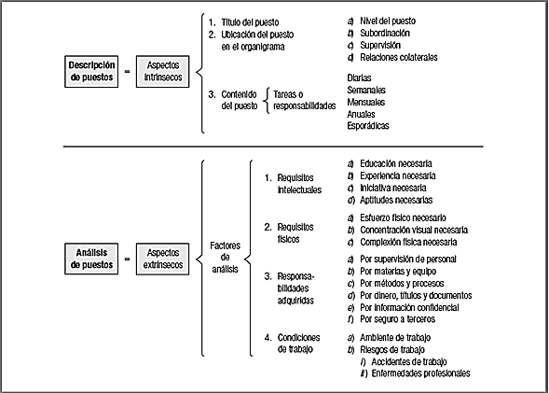

ANÁLISIS Y DESCRIPCIÓN DE PUESTOS
http://economiayadministracion.uc.cl/wp-content/uploads/2018/10/practica.jpg
https://userscontent2.emaze.com/images/a3533b0c-1947-4a4b-9799-d96360d3dc67/19092b7c-d18c-4285-93fc-91e7a42c15cb.png

